Slide 1
第三章 循环结构
第27课 程序流程图
《信息学奥赛一本通·编程启蒙 C++版》

Slide 2


Slide 7
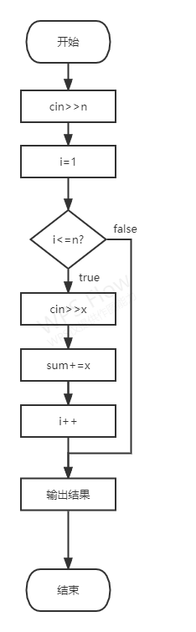

Slide 9
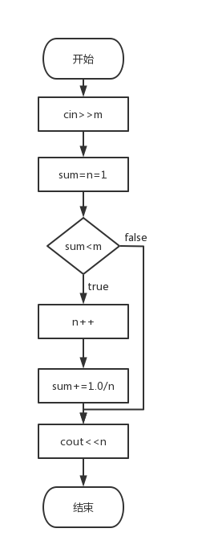

Slide 11
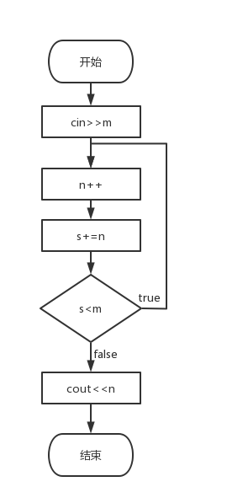

Slide 18
谢谢！

